Slide 1
React, js
קורס טכנולוגיות
שיעור 2

Slide 2
react

Slide 3
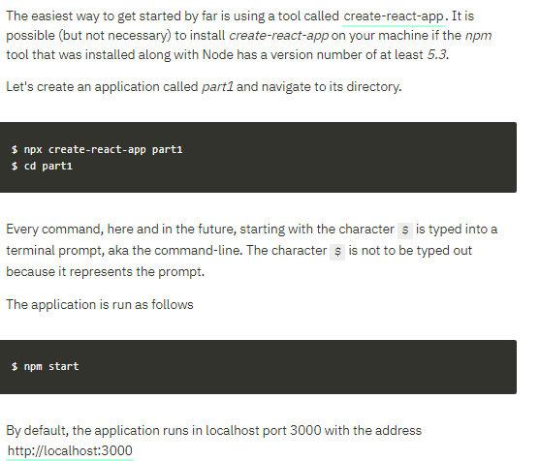

Slide 4
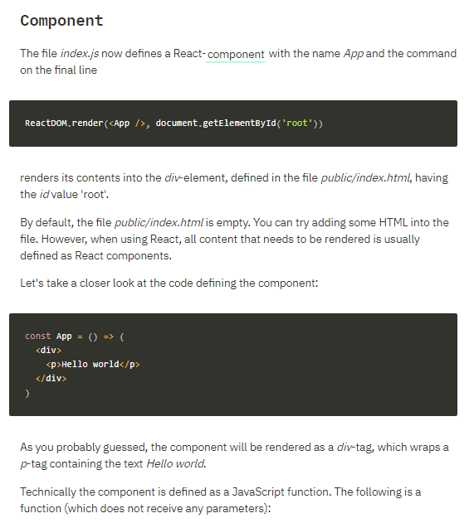

Slide 5
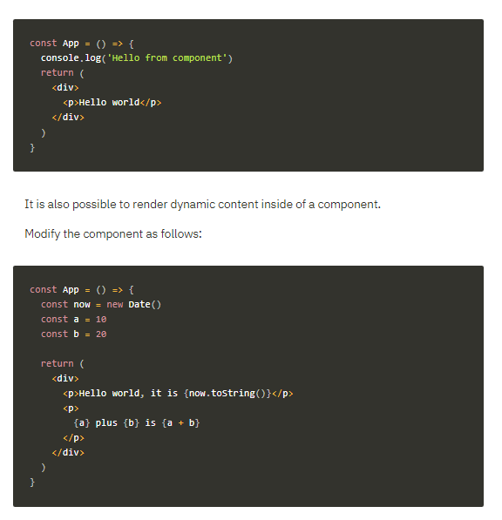

Slide 6
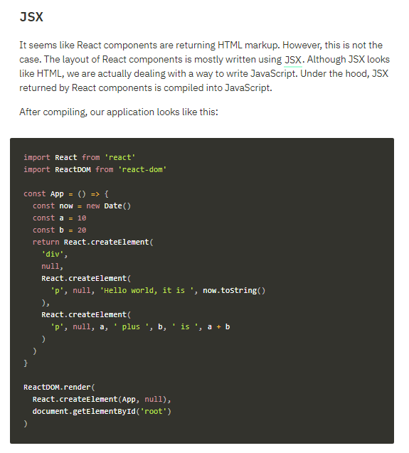

Slide 7
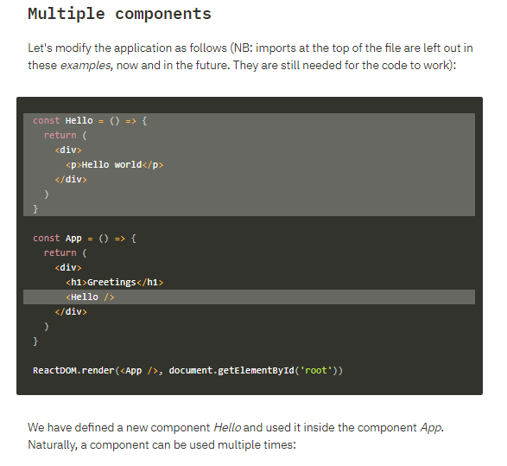

Slide 8
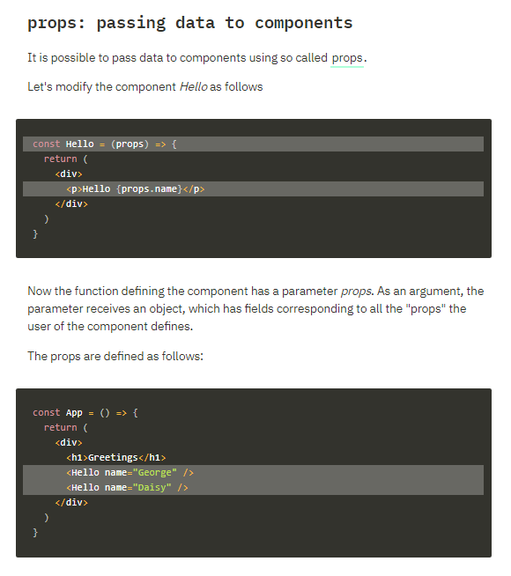

Slide 9
React הערות חשובות

Slide 10
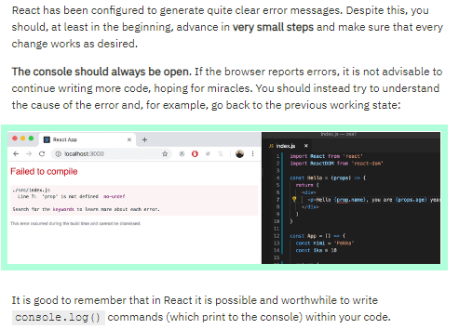

Slide 11
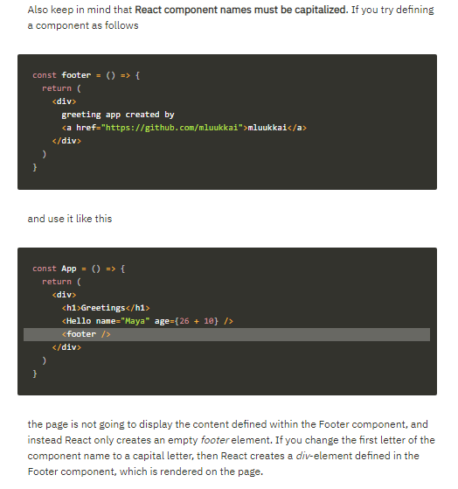

Slide 12
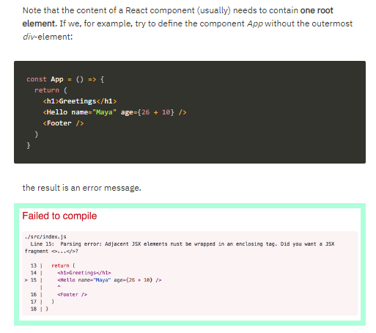

Slide 13
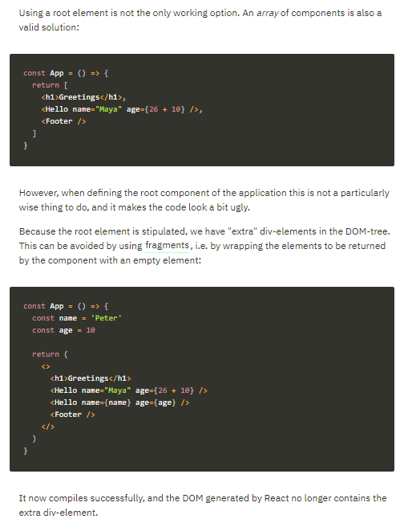

Slide 14
Ex1- course information

Slide 15

צרי אפליקצית react:
npx create-react-app part1
cd part1
npm start
עדכני את קובץ index.html בהתאם לקובץ שקבלתן

Slide 16
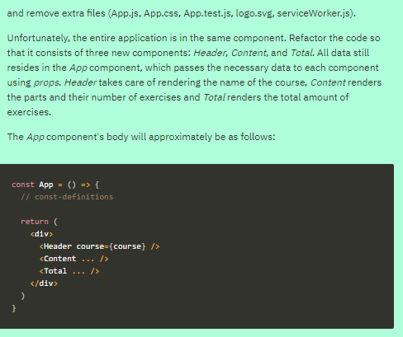

Slide 17
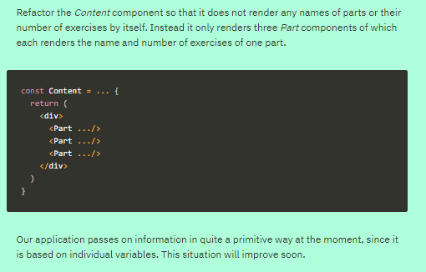

Slide 18
Java script

Slide 19
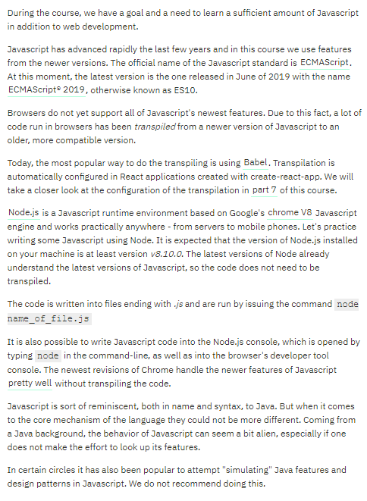

Slide 20
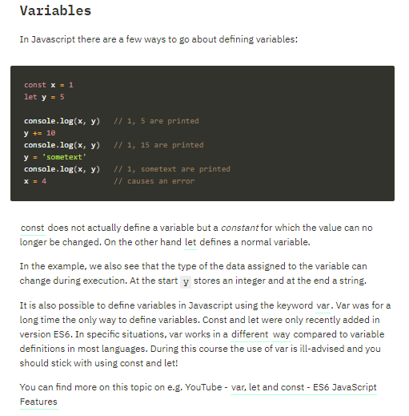

Slide 21
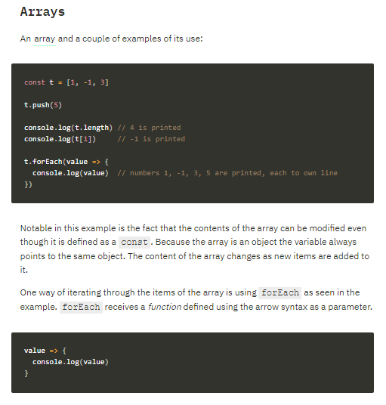

Slide 22
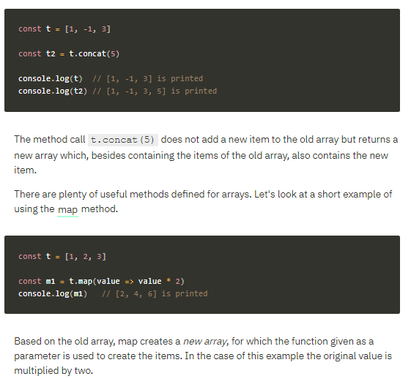

Slide 23
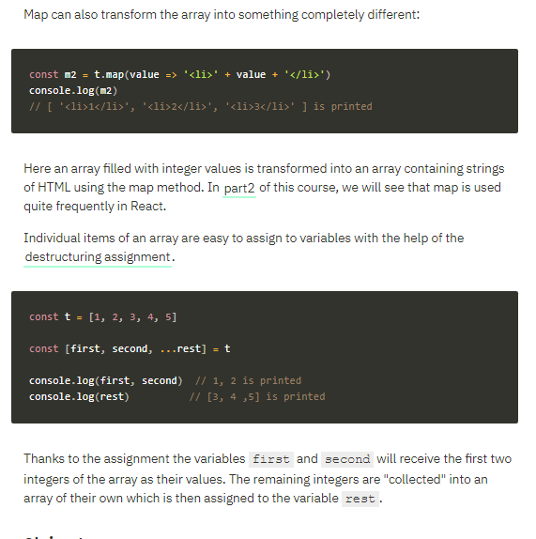

Slide 24
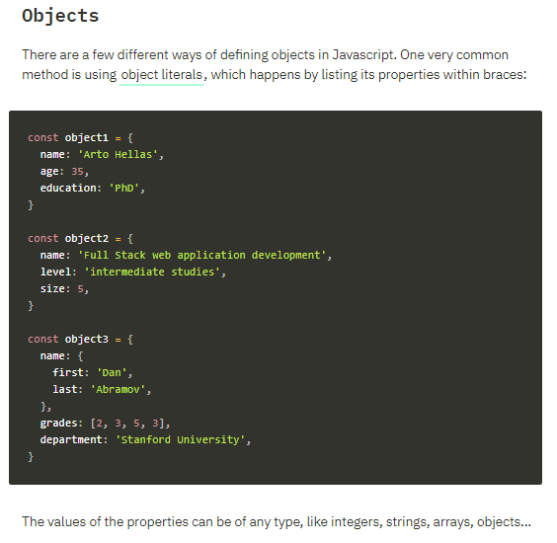

Slide 25
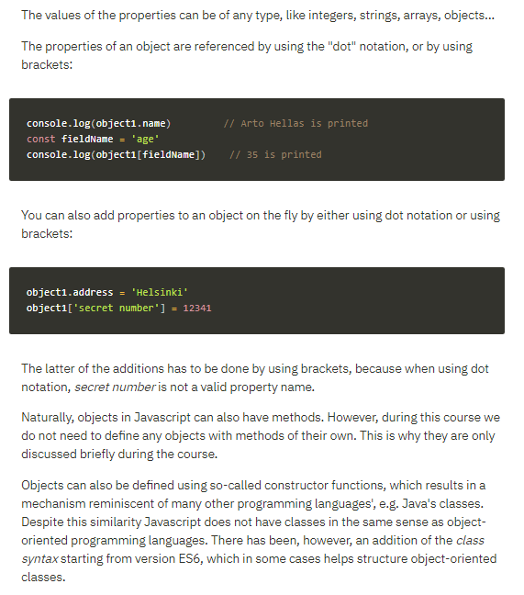

Slide 26
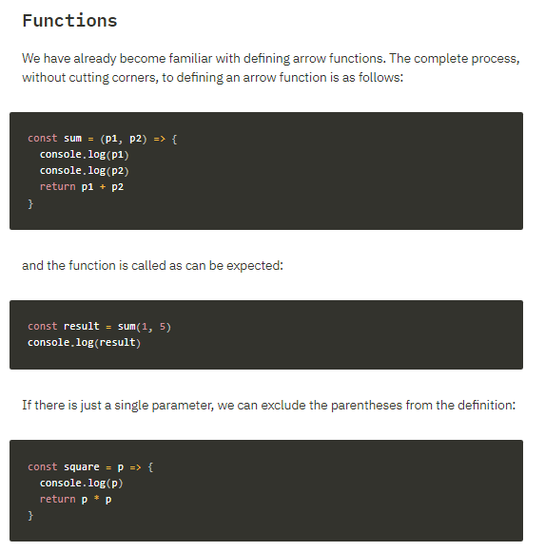

Slide 27
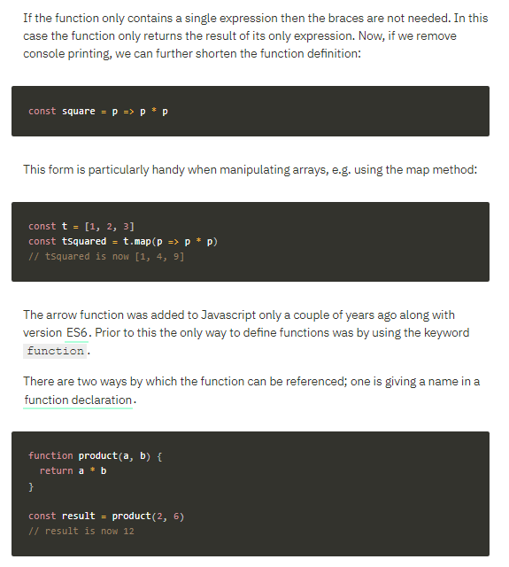

Slide 28
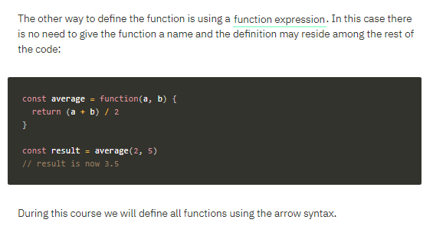

Slide 29
Ex1- course information המשך

Slide 30
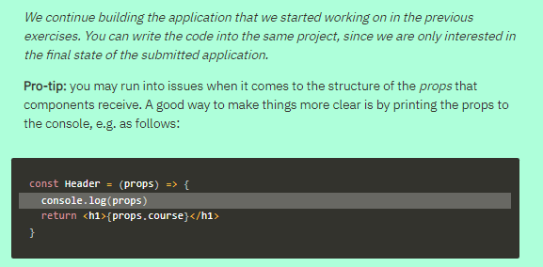

Slide 31
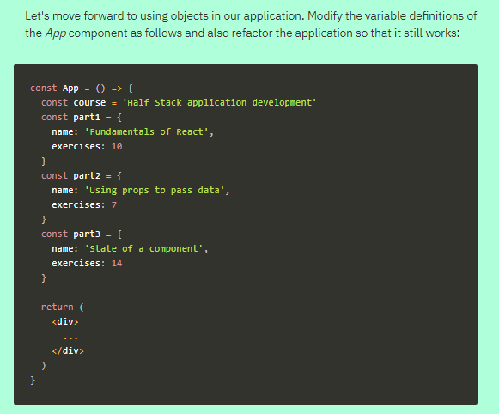

Slide 32
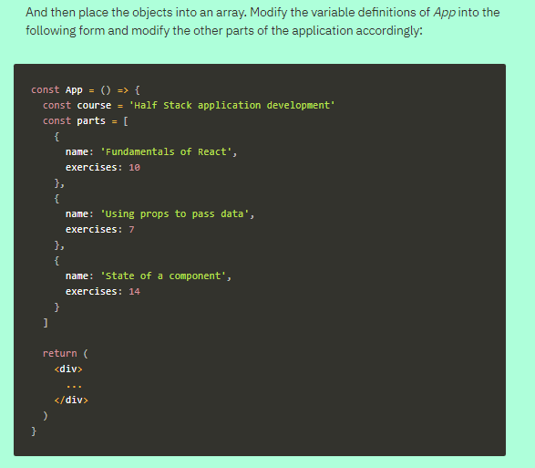

Slide 33
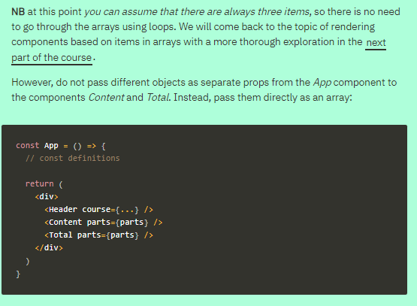

Slide 34
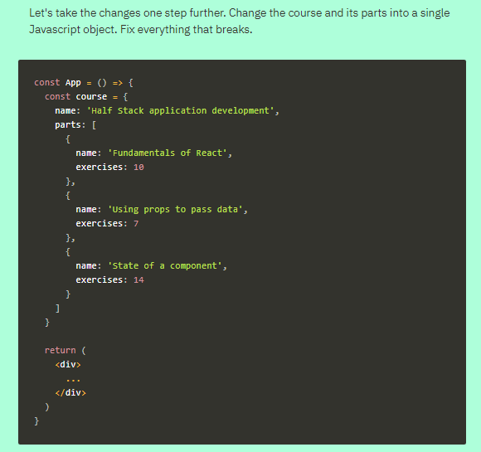

Slide 35
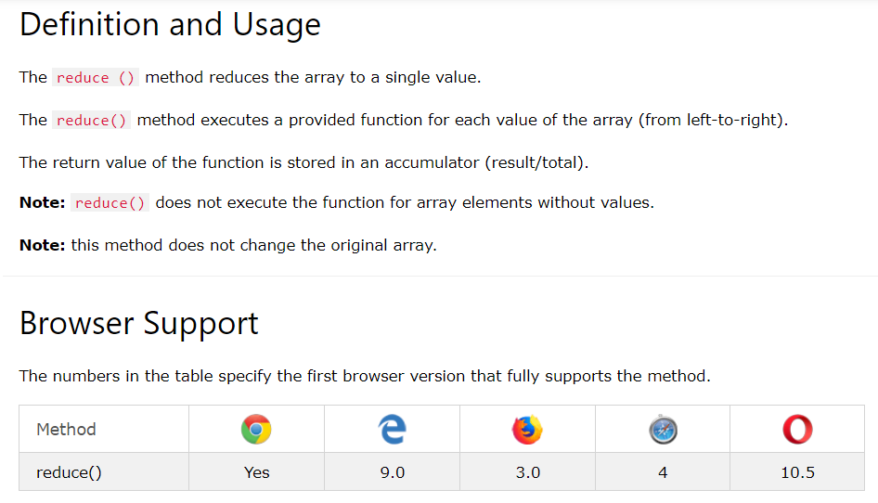

Slide 36
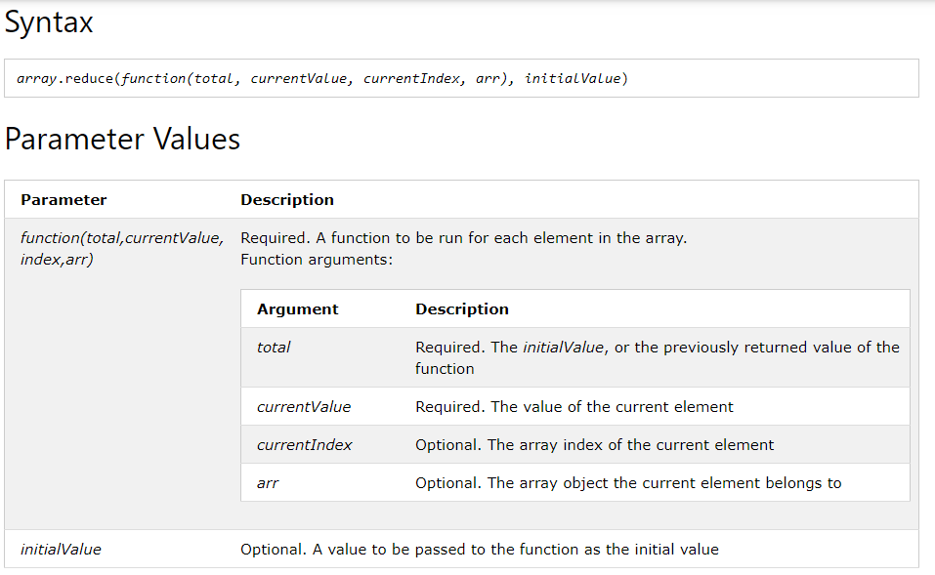

Slide 37
Component state, event handlers

Slide 38
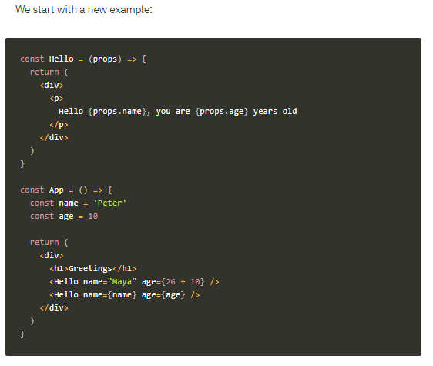

Slide 39
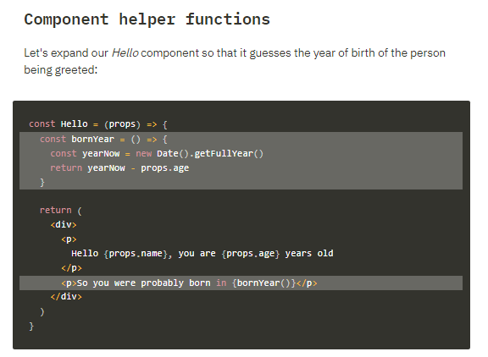

Slide 40
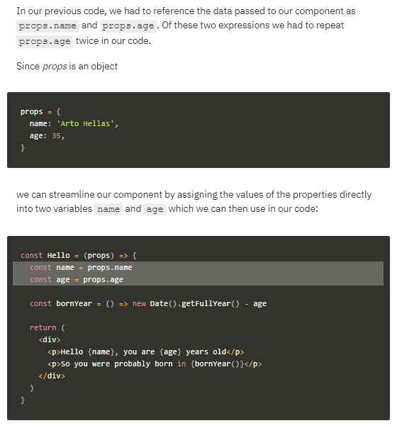

Slide 44
Ex2- Timer

Slide 45
Israel Israerly
1---- 05:07
2---- 45:23
3---- 01:54
…
…
…
..
Timer:
34:06
restart

Slide 46
https://developer.mozilla.org/en-US/docs/Learn/Getting_started_with_the_web/JavaScript_basics

